Slide 1
Crittografia
Classica

Slide 2
Notazioni
P : Insieme dei messaggi “in chiaro”
C : Insieme dei messaggi criptati
f : Funzione di Trasformazione Crittografica
K_{E}: Chiave di Cifratura (parametro per f )
K_{D}: Chiave di Decifratura (parametro per f ⁻¹)

Slide 3
Crittografia classica
Crittosistemi in cui, noti f e K_{E}, il tempo necessario a calcolare f ⁻¹ e K_{D} è approssimativamente uguale al tempo necessario a codificare un messaggio.
La complessità computazionale necessaria per determinare K_{D} e decifrare un messaggio è dello stesso ordine di grandezza della complessità della cifratura.

Slide 4
Metodo di Cesare
P = C = {A, B, C, …, X, Y, Z}
= {0, 1, 2, …, 23, 24, 25}
K_{E} = k ∈ P, k ≠ 0
f (x) = (x + k) mod 26
K_{D} = k_{d} ∈ P, k_{d}=26-k
f⁻¹ (x) = (x + k_{d}) mod 26

Slide 5
Metodo di Cesare
char critta(char c, int key, string alfabeto)
char decritta(char c, int key, string alfabeto)

Slide 6
Cesare - crittanalisi
Brute force
  n-1 possibili chiavi su alfabeto di n caratteri
Analisi di frequenza

Slide 7
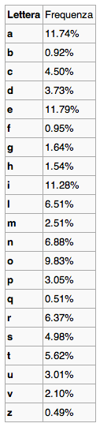
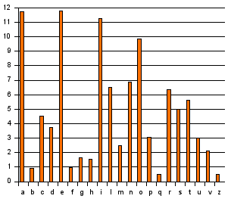
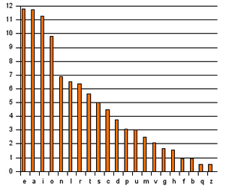
Lingua italiana frequenza caratteri

Slide 8
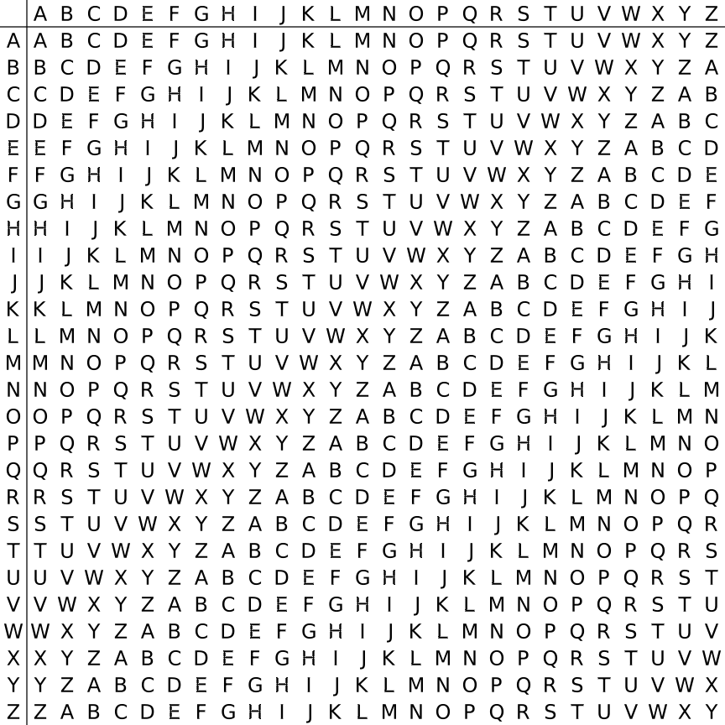
Metodo di Vigenère
“Evoluzione” del metodo di Cesare.
Meno suscettibile all'analisi di frequenza sulle singole lettere.
Considerato “inattaccabile” per secoli.

Slide 9
Vigenère
P = C = {A, B, C, …, X, Y, Z}
= {0, 1, 2, …, 23, 24, 25}
K_{E} = k = [k₀,k₁,k₂,…,k_{m-1}] ∈ P ^{m}, k ≠ [0,…, 0]
f (x_{i}) = (x_{i} + k_{i}) mod 26

Slide 10
Vigenère - esempio
Alfabeto
  ABCDEFGHIJKLMNOPQRSTUVWXYZabcdefghijklmnopqrstuvwxyz
Testo in chiaro (P)
  ITIS Leonardo da Vinci
Chiave
  Informatica
Testo crittato (C)
  Agde UsOusPDg qv hrBCp
http://www.cryptool-online.org/

